Slide 1
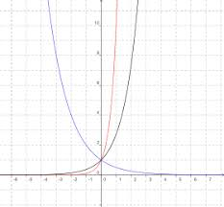

اليوم :
التاريخ : / / 2020 م
المادة : الرياضيات
الصف : الثاني عشر / العام
عنوان الدرس :
] 3-2 نظريتا الباقي والعامل [
صفحة 109

Slide 2

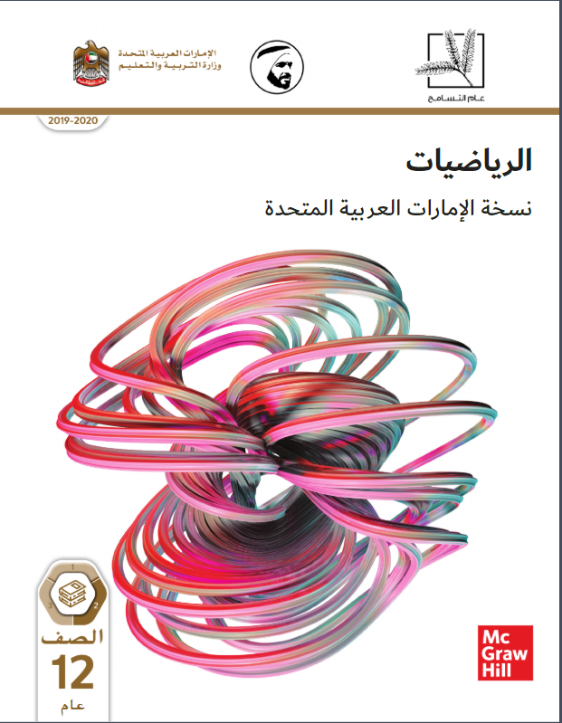
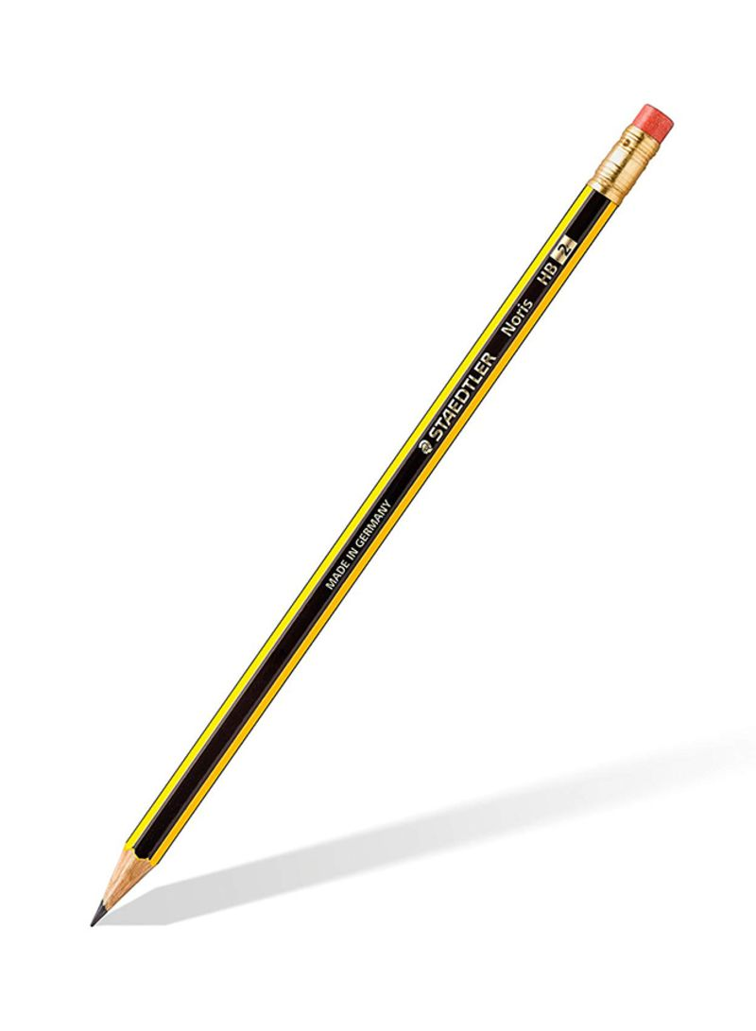
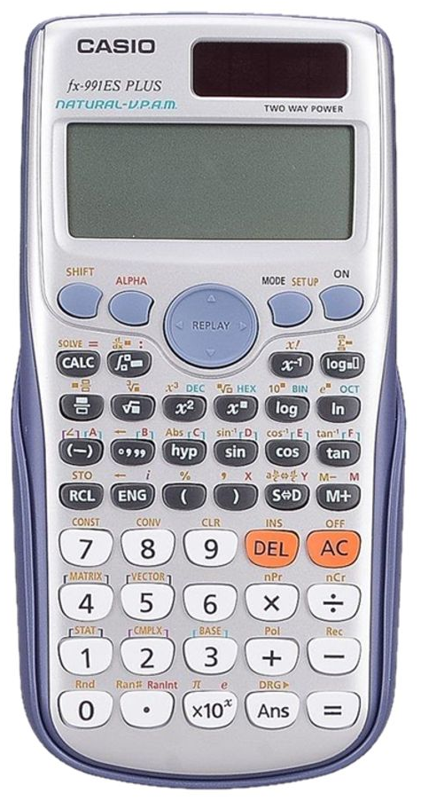
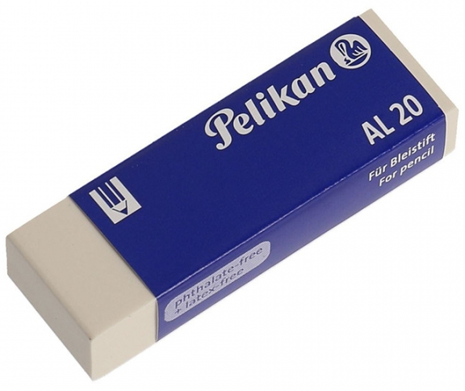
تأكدي طالبتي العزيزة من وجود جميع احتياجاتك بجانبك ☺

Slide 3
تهيئة للقسمه :
https://wordwall.net/resource/668556

Slide 4
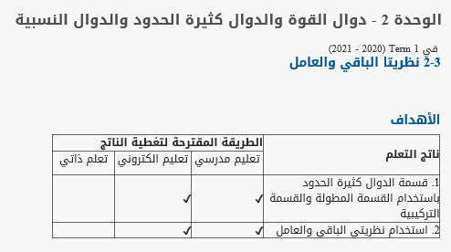

Slide 5

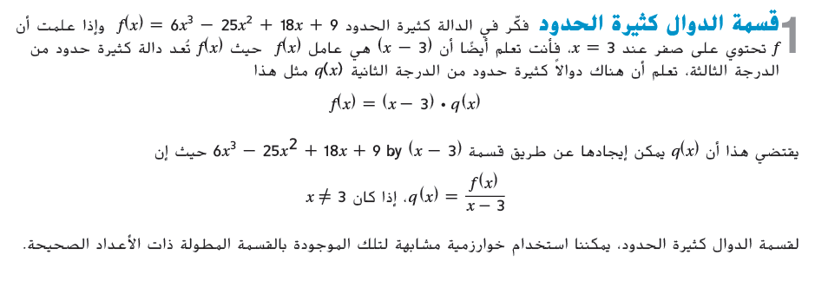

Slide 6

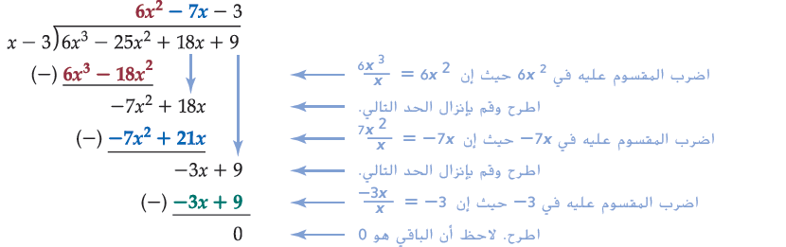

Slide 7
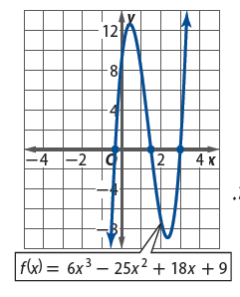



Slide 8




















$$x^{2}$$
$$+x$$
$$−2$$
$$x^{3}+{7x}^{2}+4x −12=$$
$$x^{3 }+6x^{2}$$
$$x^{2}$$
$$+4x$$
$$x^{2}$$
$$+6x$$
$$−2x$$
$$−12$$
$$−2x −12$$
$$0 0$$

Slide 9




Slide 10
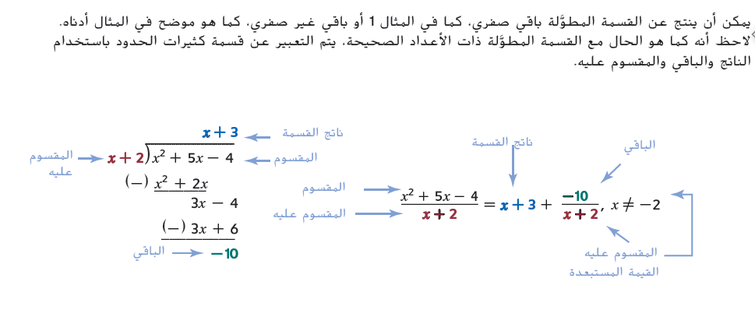
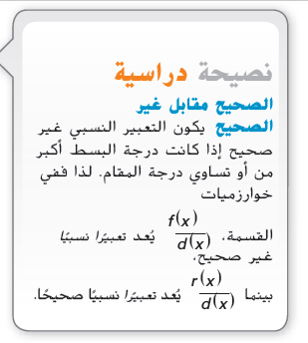
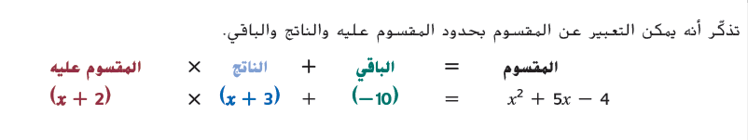

Slide 11
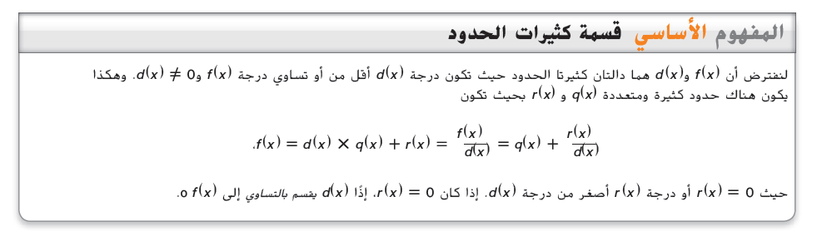

Slide 12

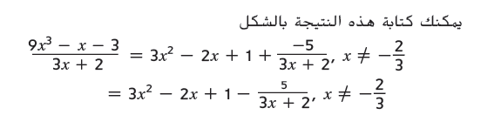




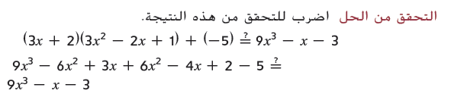


Slide 13
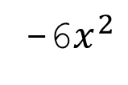
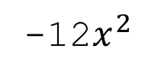
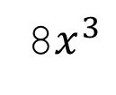
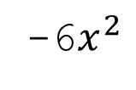
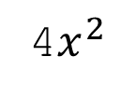

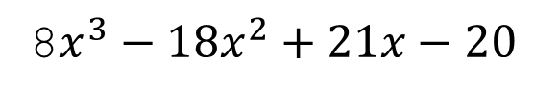
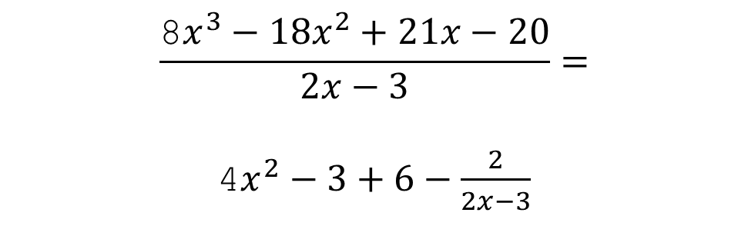
اقسم باستخدام القسمة المطولة :
2A. (8$x^{3}−18x^{2}+21x−20$)$÷(2x−3)$
4$x^{2}$
-3x
+6
2x-3
8$x^{3}−18x^{2}+21x−20$
8$x^{3}$
-12$x^{2}$
$$\frac{\text{8}x^{3}−18x^{2}+21x−20}{2x−3}=$$
4$x^{2}−3+6−\frac{2}{2x−3}$
-6$x^{2}$
+21x
-6$x^{2}$
+9x
12x -20
12x -18
-2

Slide 14
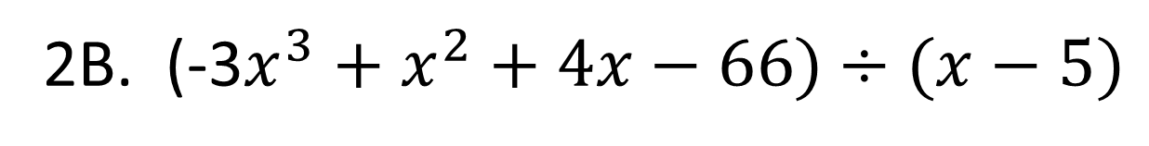
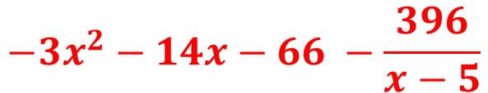
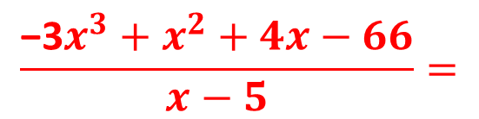
2B. (-3$x^{3}+x^{2}+4x−66)÷(x−5)$
$$\frac{\text{−3}x^{3}+x^{2}+4x−66}{x−5}=$$
$$−3x^{2}−14x−66 −\frac{396}{x−5}$$

Slide 15

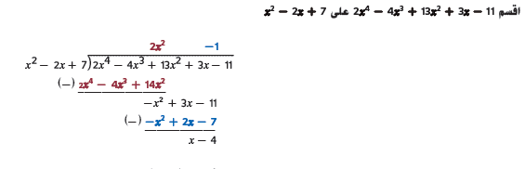

Slide 16


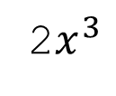

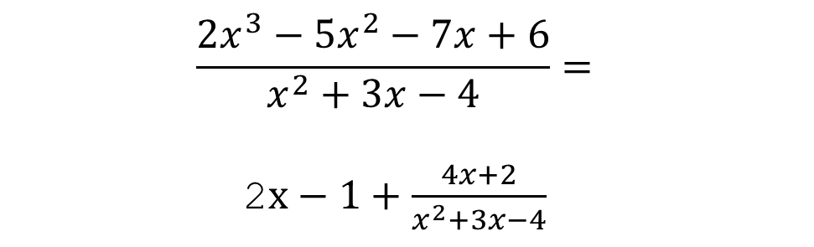
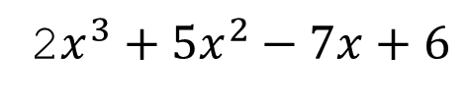
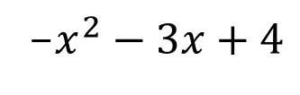
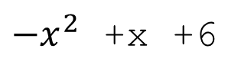
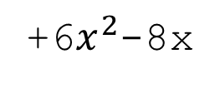
2x
-1x
$$x^{2}+3x−4$$
2$x^{3}+5x^{2}−7x+6$
2$x^{3}$
+6$x^{2}$-8x
$$\frac{\text{2}x^{3}−5x^{2}−7x+6}{x^{2}+3x−4}=$$
2$x−1+\frac{4x+2}{x^{2}+3x−4}$
${−x}^{2}$ +x +6
-$x^{2}−3x+4$
4x+2

Slide 17
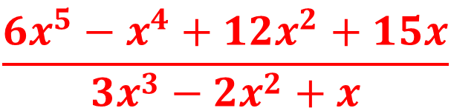
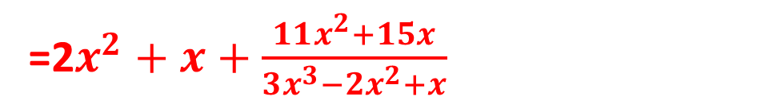
$$\frac{{6x}^{5}−x^{4}+{12x}^{2}+15x}{{3x}^{3}−{2x}^{2}+x}$$
=2$x^{2}+x+\frac{11x^{2}+15x}{3x^{3}−2x^{2}+x}$

Slide 18
https://quizizz.com:443/admin/quiz/584ab046922562b04b608f73

Slide 19
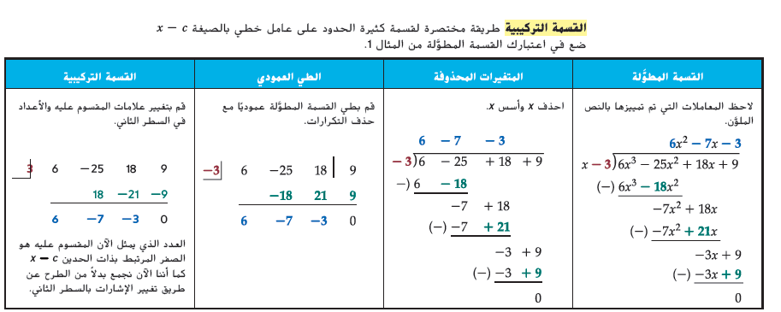

Slide 20
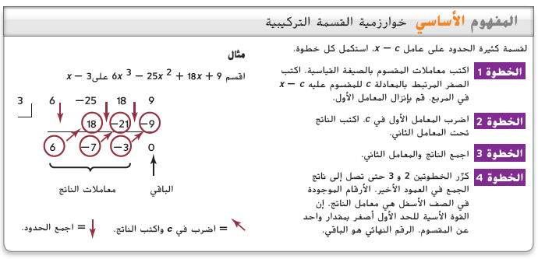

Slide 21
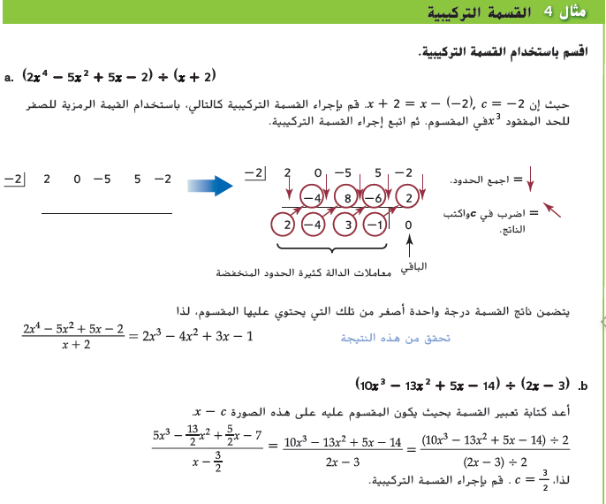
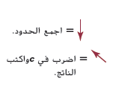









$$2 0 −5 5 −2$$
$$−4$$
$$8$$
$$−6$$
2
$$−4$$
$$3$$
$$−1$$
$$0$$
$$2$$

Slide 22
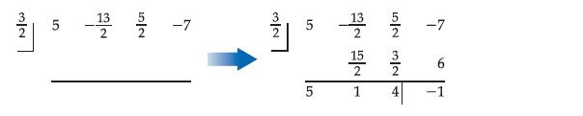
$${5x}^{2}+x+4 R=−1$$

Slide 23
https://www.liveworksheets.com/gc881137bk

Slide 24

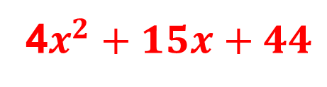
4$x^{2}+15x+44$
R= 140

Slide 25
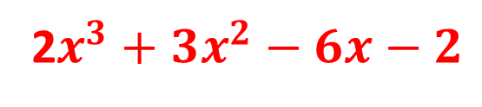
2$x^{3}+3x^{2}−6x−2$
R = 9

Slide 26
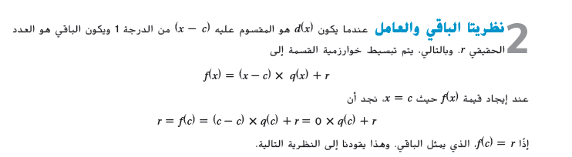
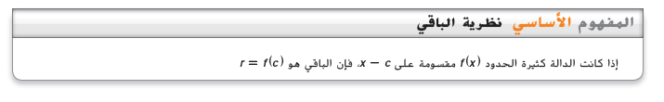

Slide 27
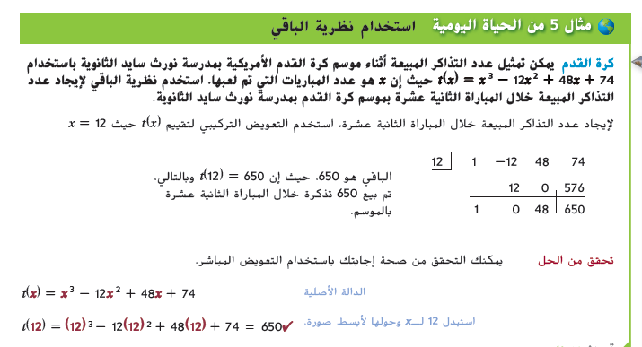

Slide 28

867

Slide 29
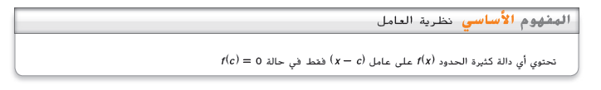
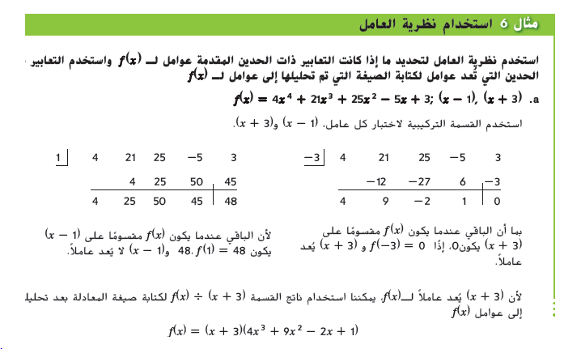

Slide 30
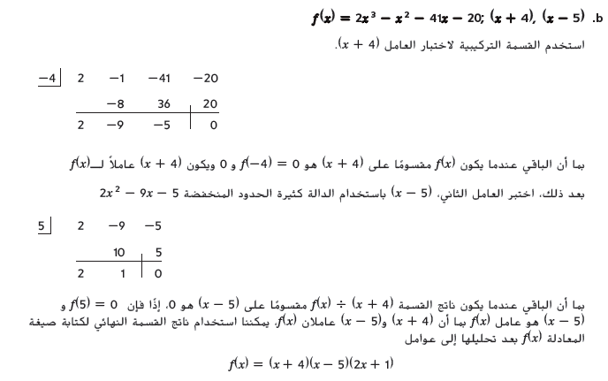

Slide 31
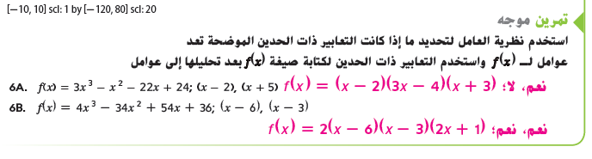

Slide 32
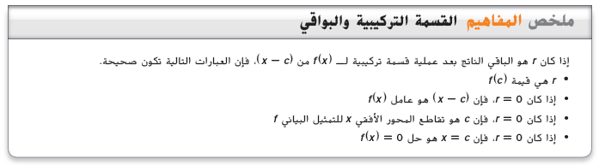
فيديوهات شرح الدرس:
https://www.youtube.com/watch?v=lJdmWjC_pcg
https://www.youtube.com/watch?v=uG-br1wAjzk

